Slide 1
GOAI 世界人工智能开源大赛 · 无界应用赛道
圆周引擎
核心闭环
Today → Session Queue → Deep Dive Material → Agent Guidance → Check-in → History / Next Cycle
Orbit Engine
面向成人职业能力建设的周期性行动 Agent
把分散信号转化为每日可执行 session，并沉淀为可复盘的能力证据。
AI + Education / Vocational Education
Closed-loop Agent
Runnable Demo
圆周引擎 Orbit Engine · GOAI Boundless Agents
01

Slide 2
01 · TRACK FIT
为什么适合 Boundless Agents
手册要求真实场景、可运行闭环、工具/知识增强、反馈验证和合规边界。
真实行业场景
不是通用聊天
成人技术从业者需要在工作之外持续跟踪研究、岗位和领域机会。
产品入口不是空白对话框，而是按周节奏生成可执行 session。
可验证闭环
可复用模板
Deep Dive 从材料选择到打卡归档，完成状态和 History 可被检查。
Radar / Deep Dive / Opportunity Alignment / Weekly Studio 可映射到多个领域。
圆周引擎 Orbit Engine · GOAI Boundless Agents
02

Slide 3
02 · PROBLEM
真正的阻力，不是缺计划
而是每次行动开始前反复出现的决策、筛选和沉淀成本。
30-60 分钟
1. 决策疲劳
2. 筛选负担
常被消耗在“今天看什么、去哪找、值不值得看”的启动判断上。
每天都要重新决定任务，行动意愿先被消耗。
论文、repo、JD、新闻混在一起，噪音多于信号。
3. 粒度错位
4. 沉淀断层
长期计划太大，不能直接落成 30/60/90 分钟任务。
看过的材料和洞察没有进入下一轮判断。
圆周引擎 Orbit Engine · GOAI Boundless Agents
03

Slide 4
03 · USER
一个真实的人，一条真实节奏
旗舰场景：处于职业方向探索期、需要持续建设能力的技术从业者。
周一/二
Signal Radar
用户画像
趋势、论文、产品、repo
有明确技术方向，但高质量时间有限 需要保持市场与技术敏感度 不适合每天从零搜索和规划 希望把学习投入转化为长期证据
周三
Opportunity
岗位、比赛、benchmark、外部要求
周四/五
Deep Dive
材料精读、方法拆解、最小输出
周末
Weekly Studio
归档复盘、能力画像、下周节奏
圆周引擎 Orbit Engine · GOAI Boundless Agents
04

Slide 5
04 · PRODUCT
产品不是 Todo App，而是周期性行动 Agent
它替用户完成“启动前判断”，再把执行结果写回下一轮。
输入
理解
规划
调用
交付
反馈
目标 / 计划 / 偏好 / 时间预算
→
判断今天最该进入哪类 session
→
拆成 30/60/90 分钟任务
→
材料源、公开源、历史记录、LLM
→
结构化工作区与完成标准
→
Check-in、归档、History、下一步
Todo App 的缺口
Orbit Engine 的价值
用户自己定义所有任务；主要记录完成；不理解材料、方向和外部要求。
发现值得做的事，组织一次可执行 session，沉淀洞察并影响下一轮。
圆周引擎 Orbit Engine · GOAI Boundless Agents
05

Slide 6
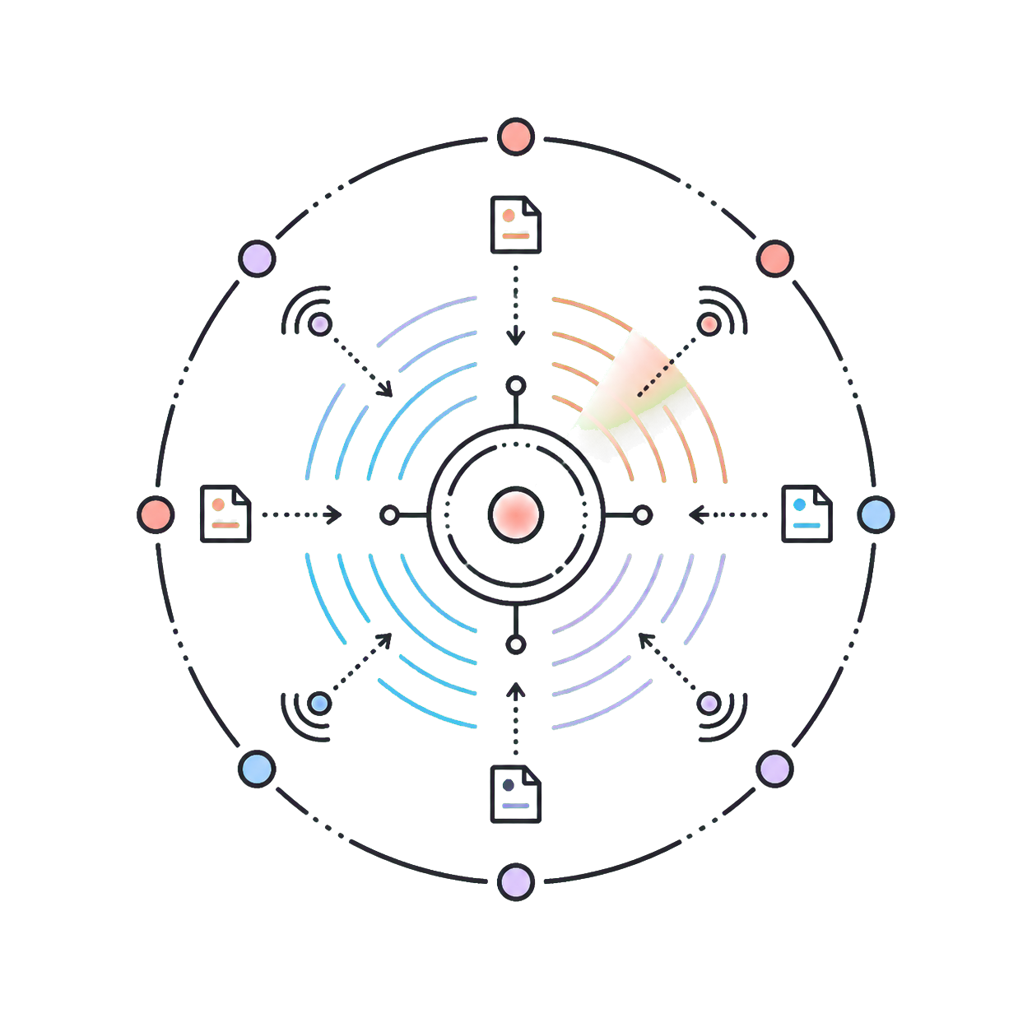

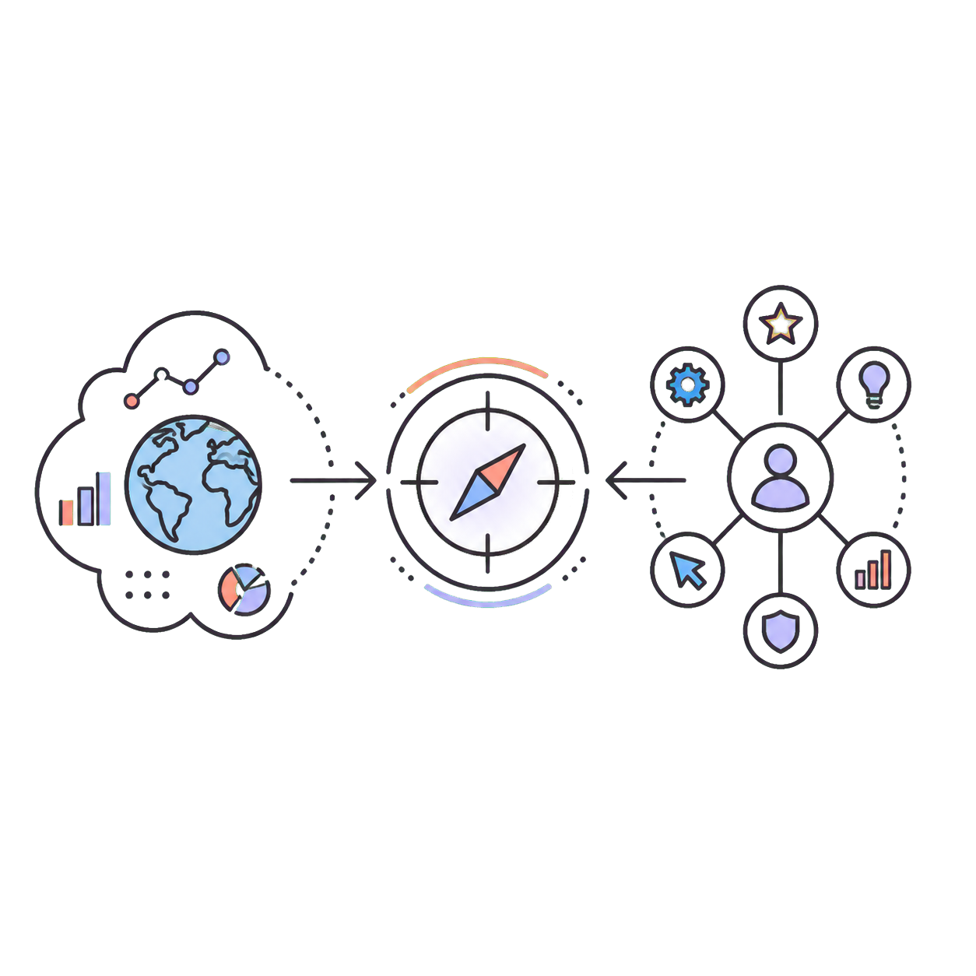
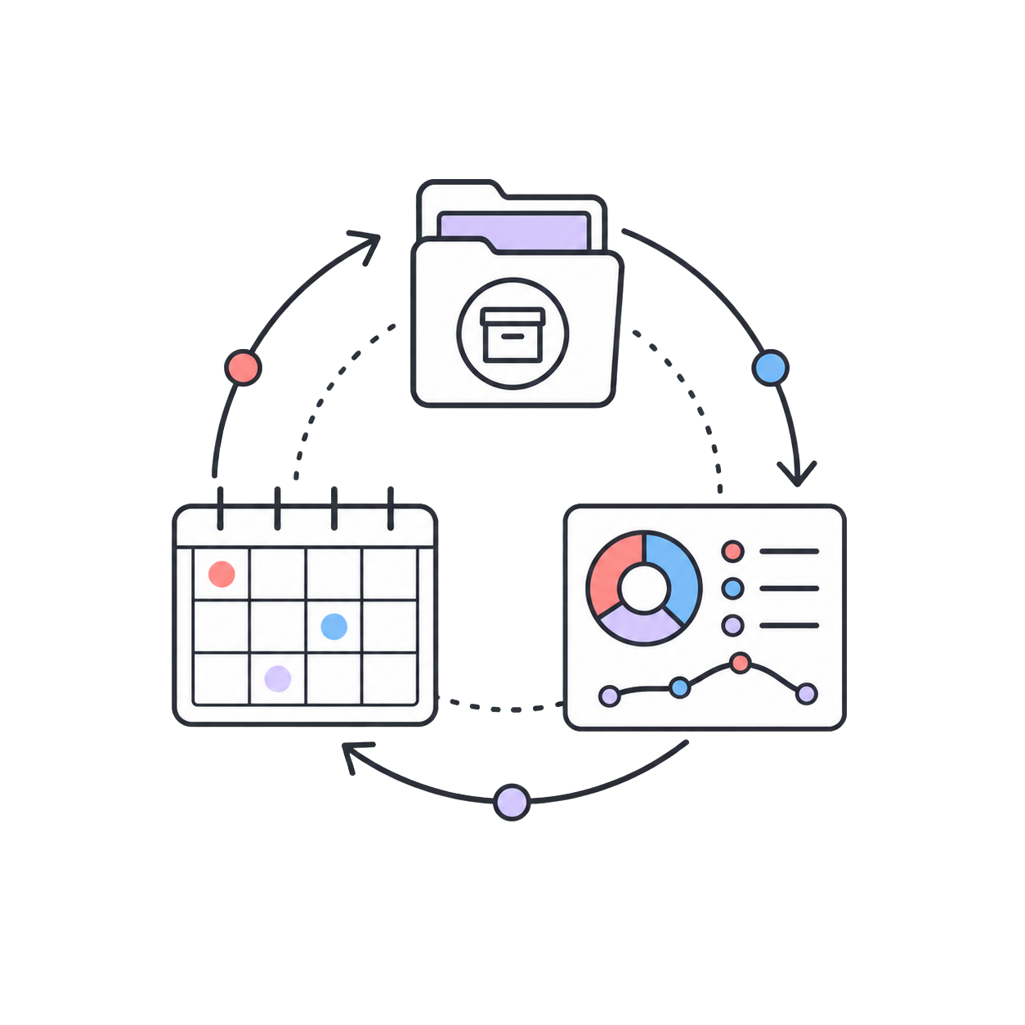
05 · SESSION TYPES
四类会话覆盖长期能力建设的关键动作
同一套 BaseSession / Skill 抽象，只替换领域、材料源和生成逻辑。
Signal Radar
Deep Dive
Opportunity Alignment
Weekly Studio
扫描外部信号
深度处理材料
对齐外部要求
归档复盘
圆周引擎 Orbit Engine · GOAI Boundless Agents
06

Slide 7
06 · DEMO LOOP
当前最强可演示闭环：Deep Dive
把用户计划、材料源、任务规划、Agent 草稿和 History 连成一条可验证链路。
Today
Queue
Material
Guidance
Check-in
History
按日期/手动选择进入 Deep Dive
→
显示进行中/未完成与新建入口
→
读取 MaterialSource 与推荐理由
→
生成完成标准与 Check-in 草稿
→
用户修改后确认归档
→
保存状态、时间戳、洞察与下一步
可验证证据
session status、saved check-in timestamp、source/material reference、History record；不需要手动改数据库。
圆周引擎 Orbit Engine · GOAI Boundless Agents
07

Slide 8
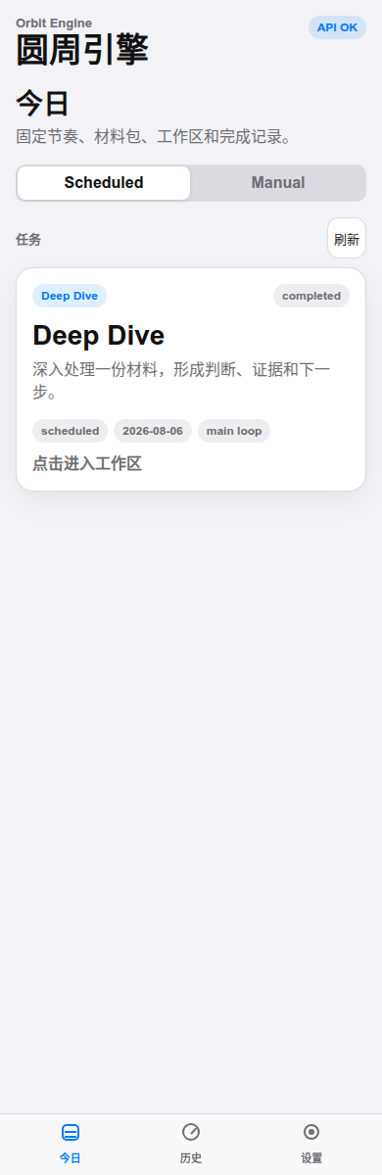
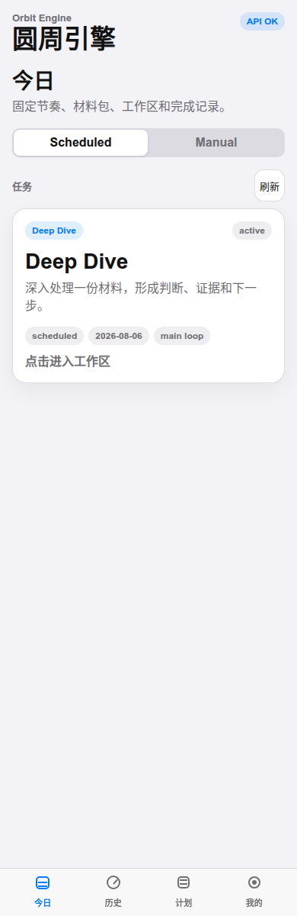
07 · PRODUCT EVIDENCE
移动端产品形态已经跑通
截图来自当前仓库中的 mobile Web / iOS-style demo；原生 iOS 链路正在迁移同一后端能力。
说明
Web 已验证闭环 FastAPI 承载动作层 iOS 复用同一 API 录屏路径以最终主端为准
四类 Session / Today
Deep Dive 队列
材料与计划上下文
圆周引擎 Orbit Engine · GOAI Boundless Agents
08

Slide 9
08 · ARCHITECTURE
可替换、可复用的 Agent 应用架构
前端只消费结构化 JSON；后端负责节奏、材料、会话、打卡和历史。
Interface
Session Runtime
Agent Skills
Data & Memory
Mobile Web demo SwiftUI iOS prototype Today / History / Plan / My
Weekly Coordinator BaseSession Session queue + completion
Research Feeder Tech Radar JD / Opportunity Agent Chat / Guidance
SQLite local store MaterialSource UserContext / Plan Check-ins / History
关键设计：Deep Dive 不绑定单一论文平台，而是通过 MaterialSource 接入用户登记材料、公开 URL、论文平台、repo 或 fallback demo material。
圆周引擎 Orbit Engine · GOAI Boundless Agents
09

Slide 10
09 · DATA & SAFETY
数据来源透明，能力边界清晰
学习辅助工具，不替代教育评价、职业决策或外部动作。
材料来源
本地数据
用户登记 PDF metadata / URL / 手动材料卡；公开材料源；arXiv 只是可选 public source 示例。
用户上下文、计划、偏好、材料 metadata 和 check-in 当前保存在本地 SQLite。
模型边界
风险控制
LLM 用于结构化分析、推荐理由和草稿生成；用户确认后才写入 History。
不自动投递、不自动提交、不替用户做职业选择；fallback/demo source 明确标注。
圆周引擎 Orbit Engine · GOAI Boundless Agents
10

Slide 11
10 · REUSABLE VALUE
不是单场景 demo，而是一套可迁移模板
迁移的是领域配置；不变的是四类任务模式和闭环结构。
领域 | Radar | Deep Dive | Opportunity | Weekly Studio
职业能力 | 技术/产品动态 | 论文/repo 精读 | 岗位/比赛/能力差距 | 能力档案与下周任务
研究探索 | 最新论文/benchmark | 方法拆解/复现判断 | CFP/open problem | 方向判断与材料归档
创作者/IP | 平台趋势/视觉参考 | 案例拆解 | 用户反馈/内容机会 | 选题库和发布复盘
产品创业 | 行业/竞品信号 | 案例/报告精读 | 需求/市场机会 | 假设、证据和下一步
语言学习 | 考试/材料更新 | 文章/听力精练 | 目标场景要求 | 词汇、错题和复习计划
圆周引擎 Orbit Engine · GOAI Boundless Agents
11

Slide 12
11 · PROGRESS & ROADMAP
当前开发进度与提交前路径
不夸大完成度：已跑通主闭环，非主链路作为轻量模板展示。
已完成
进行中
下一步
FastAPI session / check-in / history Weekly Coordinator / BaseSession MaterialSource + UserContext mobile Web closed loop 四类 session 入口与模板 SwiftUI iOS prototype 基线
iOS 接入 GOAI backend Deep Dive 队列与归档体验 Agent Guidance 草稿链路 README / runbook proposal 与 60-90 秒视频
冻结主录屏路径 补齐轻量 Radar / Weekly Studio / Opportunity 展示 完善 public source adapter 开放模板配置与开源文档
目标：在 8/16 前提交一个能被复现、能被录屏、能证明长期使用价值的 Boundless Agents 应用原型。
圆周引擎 Orbit Engine · GOAI Boundless Agents
12

Slide 13
VALUE SUMMARY
圆周引擎让专业成长从“临时搜索”变成“周期行动”。
一句话
A closed-loop Agent for recurring vocational capability building.
• 降低启动成本：今天该做什么由节奏与上下文共同决定。
• 提升执行质量：每次 session 都有材料、目标、时间预算和完成标准。
• 形成长期证据：check-in、History 和能力画像反哺下一轮。
• 具备行业复用性：四类 session 可迁移到教育、研究、创作和产品探索。
圆周引擎 Orbit Engine · GOAI Boundless Agents
13

